Slide 1
UD IV. GENÈTICA. IV. 2. ADN: la base de l’herència
ADN o proteïnes?
Enwin Chargaff, 1948
Les proporcions de bases nitrogenades en una mateixa espècies són idèntiques.
Varien a les diferents d’espècies.
Alfred E Mirsky, 1950
Totes les cèl·lules d’una mateixa espècie contenen la mateixa quantitat d ‘ADN
Les cèl·lules reproductores en tenen la meitat
 | A | G | C | T
E. coli | 24,7 | 26,0 | 25,7 | 23,6
Homo | 30,04 | 19,06 | 19,9 | 30,1
Blat | 28,1 | 21,8 | 22,7 | 27,4

Slide 2
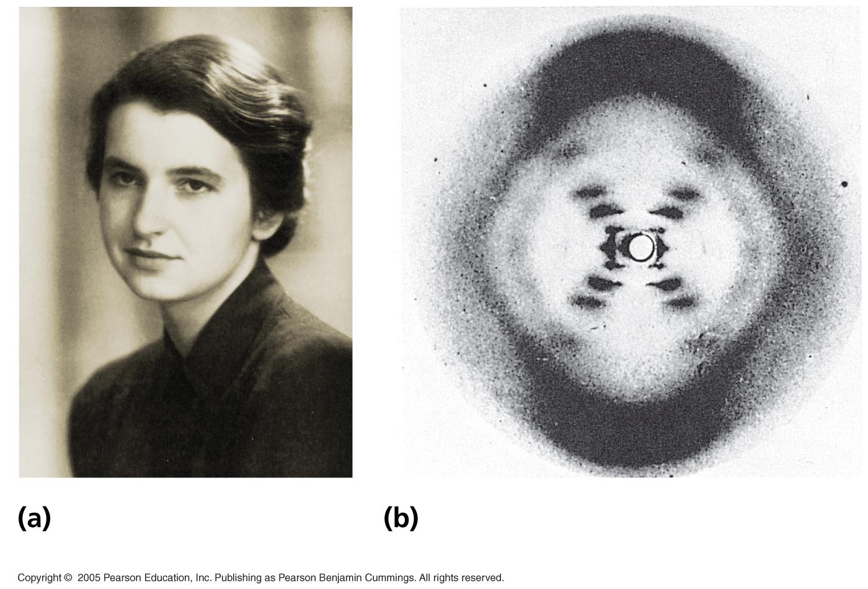
UD IV. GENÈTICA. IV. 2. ADN: la base de l’herència
Estructura de l’ADN: Franklin i Wilkins
Rosalind Franklin
Franklin’s X-ray diffraction
photograph of DNA

Slide 3
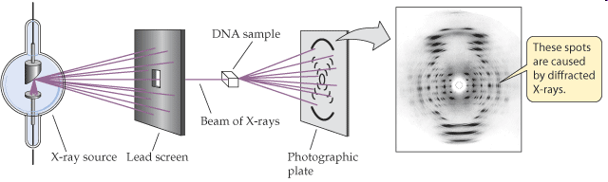
UD IV. GENÈTICA. IV. 2. ADN: la base de l’herència

Slide 4
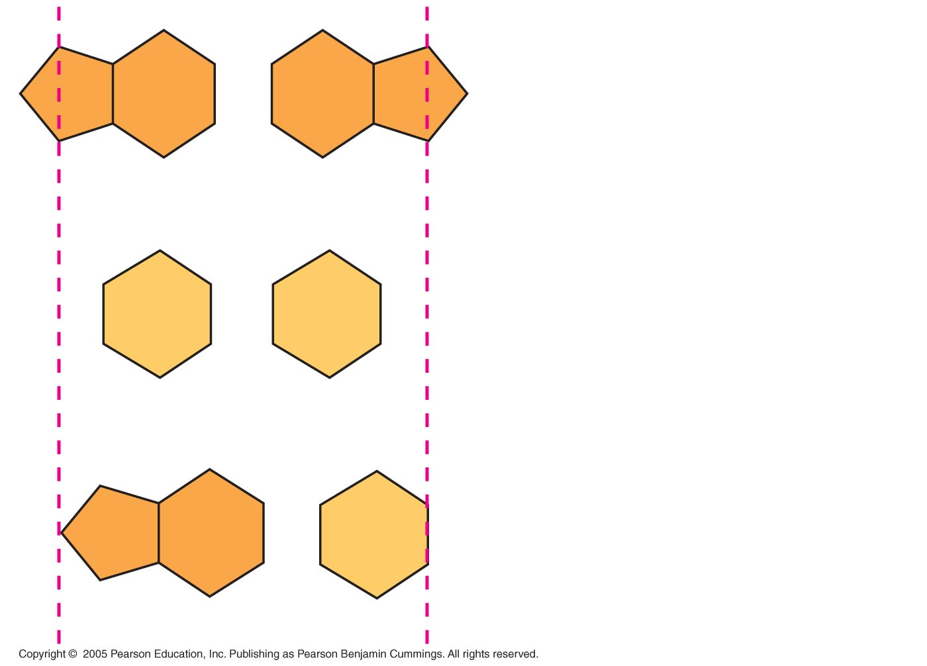
UD IV. GENÈTICA. IV. 2. ADN: la base de l’herència
Treballs de Watson i Crick
Es varen basar en els treballs de Franklin, Wilkins i Chargaff i en els coneixements que tenien sobre la química de l’ADN.
Franklin ja va suposar que l’ADN estava format per cadenes antiparalel·les amb les bases orientades cap al seu interior.
Purina + purina, massa ample
Pirimidina + pirimidina, massa estret
Purina + pirimidina, adequat

Slide 5
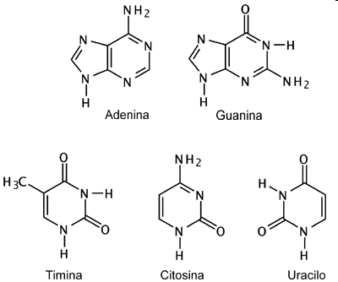

Slide 6
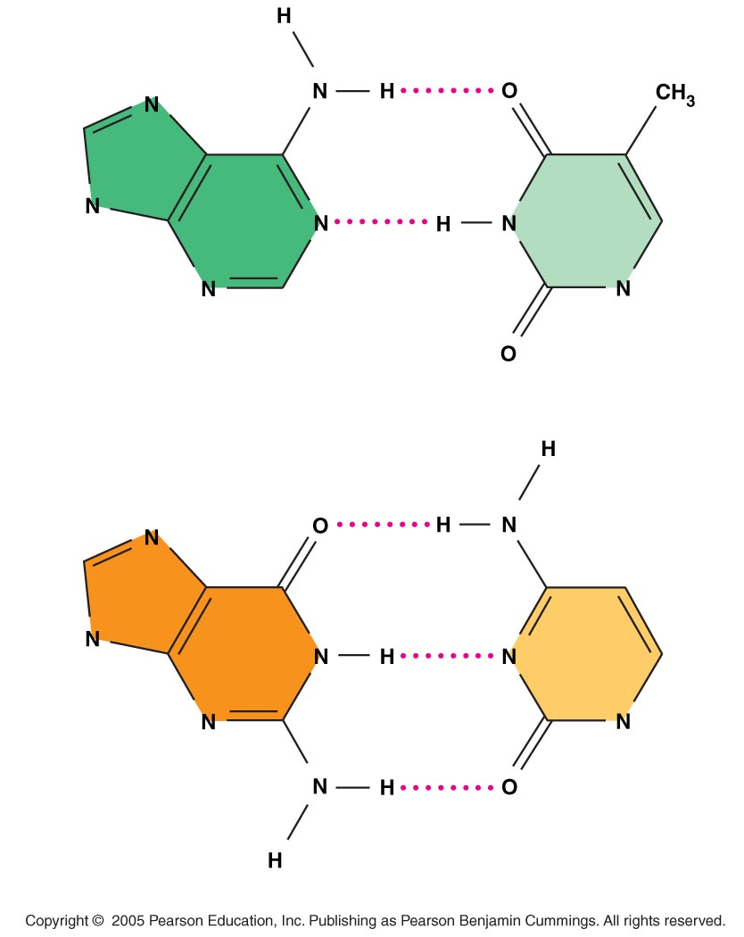
Sugar
Sugar
Adenine (A)
Thymine (T)
Sugar
Sugar
Guanine (G)
Cytosine (C)

Slide 7
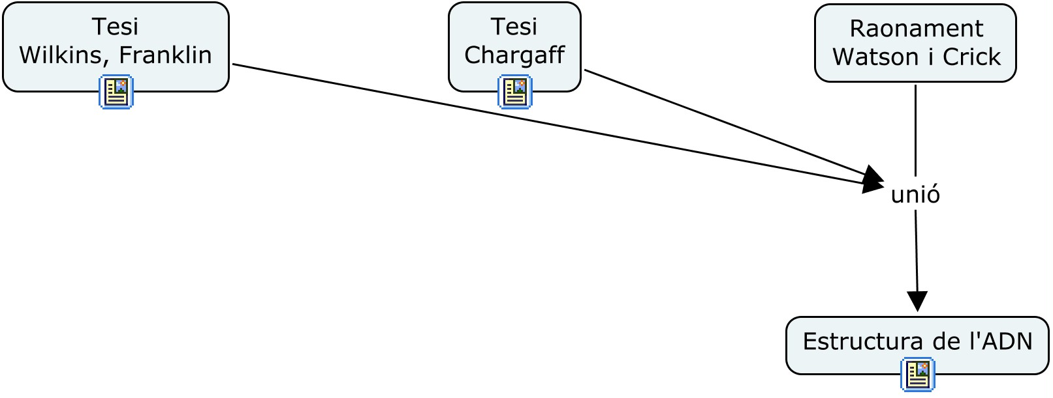
UD IV. GENÈTICA. IV. 2. ADN: la base de l’herència
Estructura de l’ADN
Els treballs bàsics

Slide 8
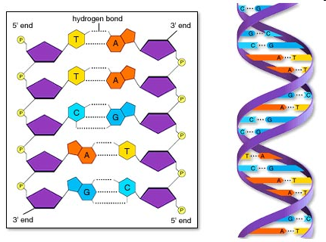
UD IV. GENÈTICA. IV. 2. ADN: la base de l’herència
Estructura de l’ADN

